Slide 1
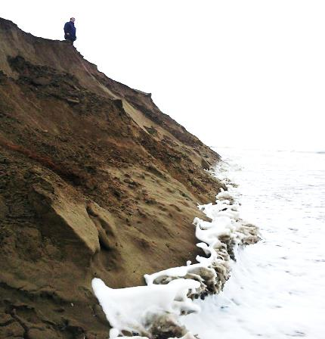
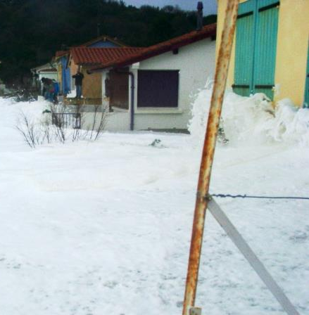
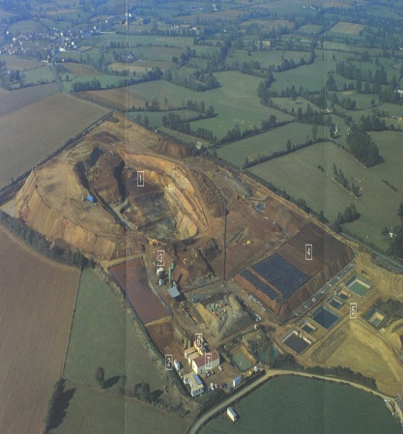
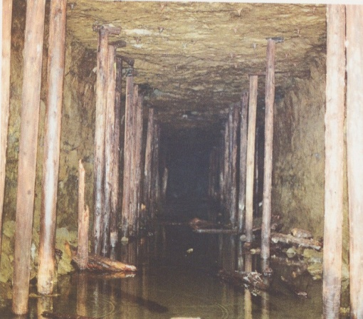
Intérêt des drones dans le domaine des géosciences : deux exemples d’application sur le littoral et les mines Ywenn De la Torre* Franck Desmazes** Gaël Bellenfant***
* Direction Languedoc-Roussillon
** Direction Risque et Prévention – Risques côtiers et changement climatique *** Département Prévention et Sécurité Minière

Slide 2
BRGM et géosciences
Bureau de Recherches Géologiques et Minières
« Etablissement public de référence dans les applications des sciences de la Terre pour gérer les ressources et les risques du sol et du sous-sol »
Domaines d’applications :
Géologie
Risques naturels
Eaux souterraines
Mine et après-mine
Géothermie
Etc.

Slide 3
BRGM et géosciences
Bureau de Recherches Géologiques et Minières
« Etablissement public de référence dans les applications des sciences de la Terre pour gérer les ressources et les risques du sol et du sous-sol »
Domaines d’applications :
Géologie
Risques naturels
Eaux souterraines
Mine et après-mine
Géothermie
Etc.
Littoral et risques côtiers

Slide 4
Littoral et risques côtiers
3 cadres d’applications (programmes scientifiques) :
Risques côtiers : érosion côtière et submersions marines (tempête, cyclones et tsunamis)
Observatoires de la dynamique littorale pour la gestion de la bande côtière
Directives européennes DCE et DCSMM

Slide 5
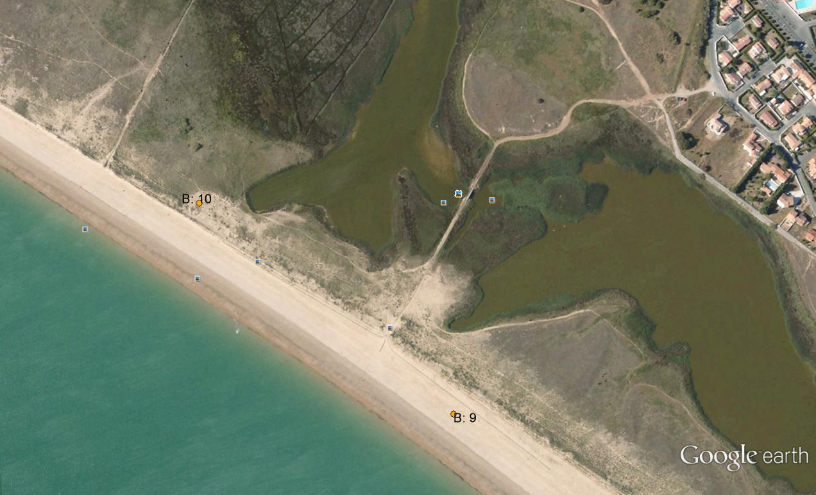
Risques submersion marine
Suivi d’évènement :
Ex : Xynthia - brèche de la Belle Henriette, la Faute sur Mer (85)
Permet :
d’améliorer et préciser les observations terrains
quantifier l’inondation, vue aérienne simultanée aux observations terrains
Photo : M. Garcin

Slide 6
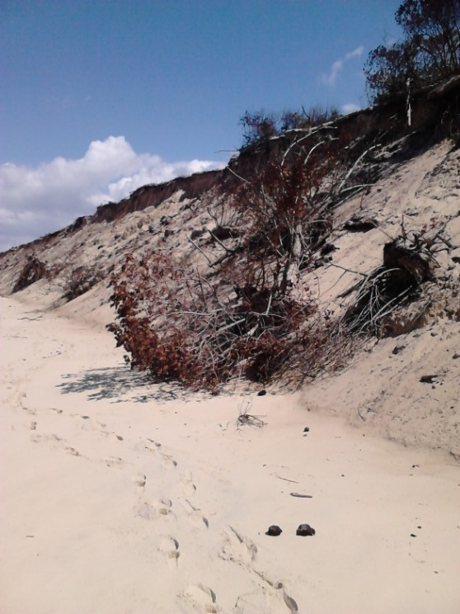
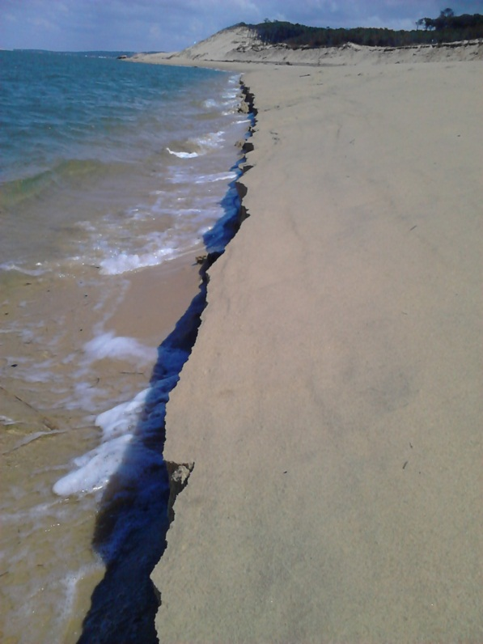
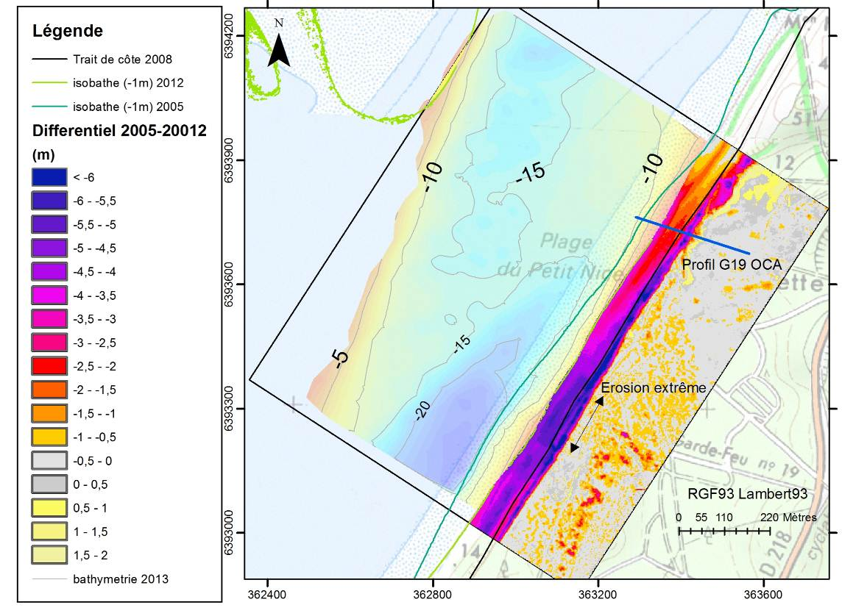
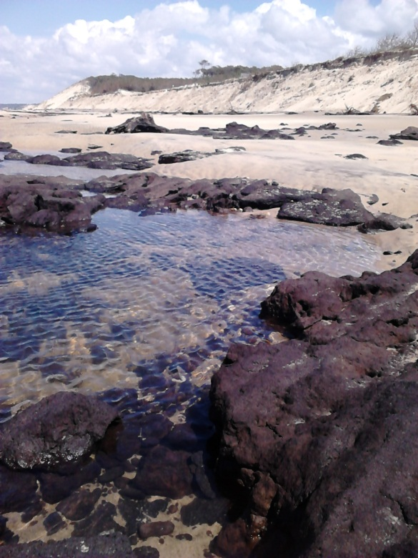
Risque Erosion / Observatoire
Observatoire du Trait de Côte
Ex : Plage du Petit Nice
Une dynamique très active (journalière), une zone d’étude relativement vaste (pour un suivi topo in situ complet) et complexe (présence de paleosols).
DRP/R3C
17/03/2014
> 2
> 2
Notes:
2
2

Slide 7
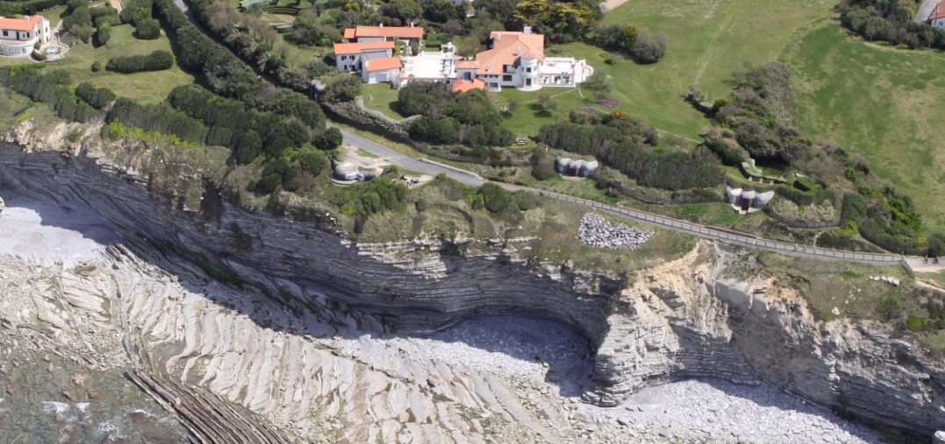
Observatoires du trait de côte
Erosion de falaise
OCA : Pied de falaise inaccessible (Pointe de Ste Barbe, St Jean de Luz, Pays Basque)
LRO : Observatoire de la côte sableuse catalane
Migration des barres d’avant-côte ; évolution des embouchures
PdL : Observatoire des Pays de Mont
Evolution des massifs dunaires
Cliché M. Le Collen, avril 2010, © Observatoire de la Côte Aquitaine)
DRP/R3C
17/03/2014
> 2
> 2
Notes:
2
2

Slide 8
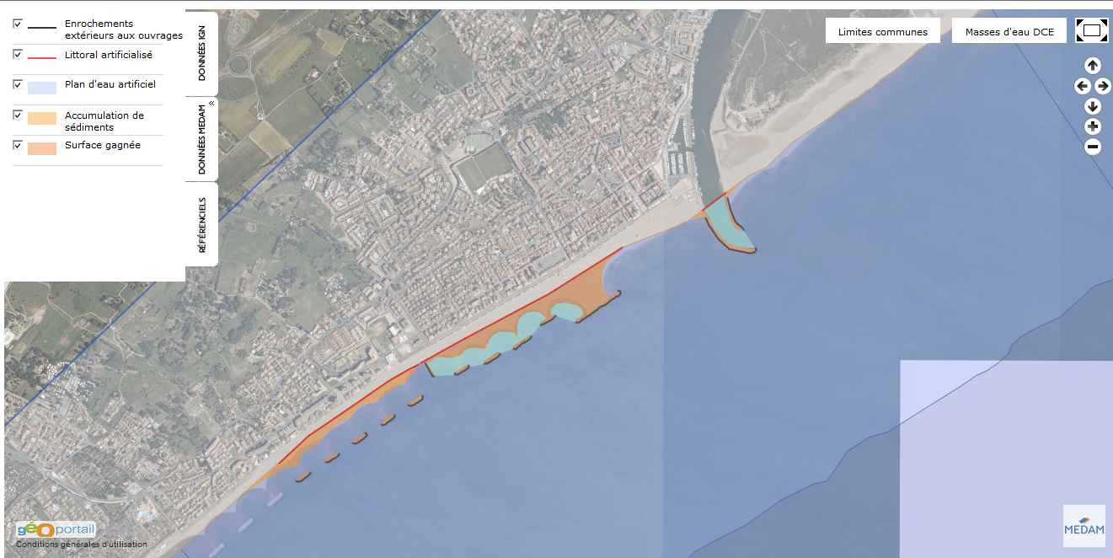
Directives européennes
DCE
Zones d'influence des ouvrages littoraux
Protocoles à définir et améliorer : analyse d’ortho-photographies, cartographie, compléments terrains
Exemple : Base MEDAM (Université de Nice Sophia Antipolis).
Source : http://www.medam.org/
DRP/R3C
17/03/2014
> 2
> 2
Notes:
2
2

Slide 9
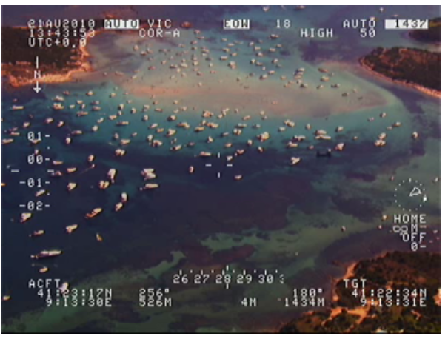
Directives européennes
DCSMM
Directive cadre Stratégie du Milieu Marin
BRGM intervient sur les questions « d’intégrité du fond marin »
Aménagement littoraux sont pris en compte, ainsi que d’autres activités et actions anthropiques à prendre en compte : mouillages forains, fréquentation plage ou pêche à pied, conchyliculture, dragage etc.
Protocoles et bases de données à définir et construire dans le cadre d’un Programme de Surveillance.
Fréquentation de mouillages forains par les bateau de plaisance :
Impact sur les fonds marins à herbiers
Observatoire aérien méditerranéen
Source : www.medobs.fr
DRP/R3C
17/03/2014
> 2
> 2
Notes:
2
2

Slide 10
Prévention et surveillance minière
Les missions principales :
Les travaux de mise en sécurité en tant que maître d’ouvrage délégué pour l’Etat (Mod)
Le surveillance de sites miniers selon de Code Minier et le Code de l’Environnement
La gestion des données minières (archives minières, renseignement minier)
http://dpsm.brgm.fr

Slide 11
Suivi de site : exemple de l’ancienne mine d’or de Salsigne
AVANT
APRES
Problématiques : suivi environnemental
les stockages de résidus miniers
les eaux souterraines et superficielles (y.c émergence)
le site réhabilité par l’ADEME
Suivi phytoremédiation

Slide 12
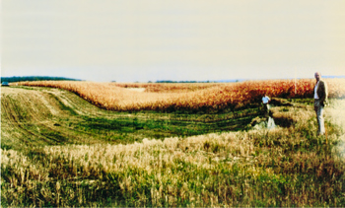
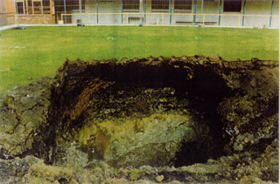
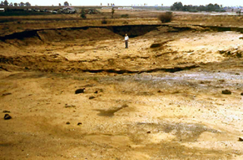
Topographie : suivi
subsidence & effondrement

Slide 13
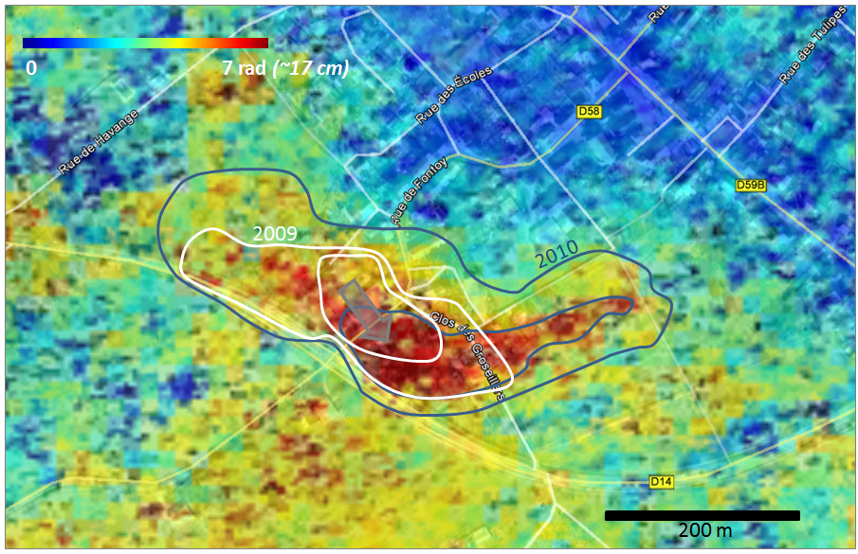
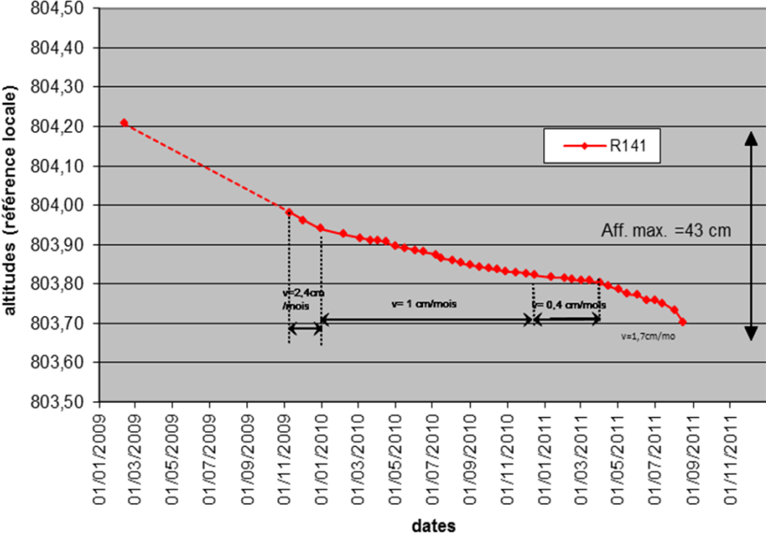
Exemple de subsidence: Angevillers (Lorraine)
Interférométrie par satellites
09/01/2010 – 27/05/2010: tassement cumulé
Return

Slide 14
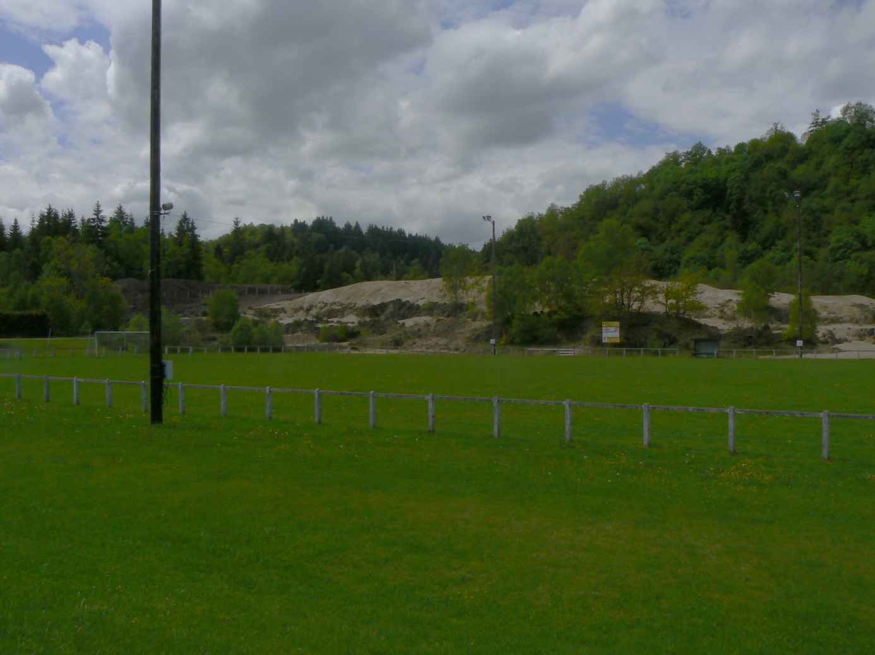
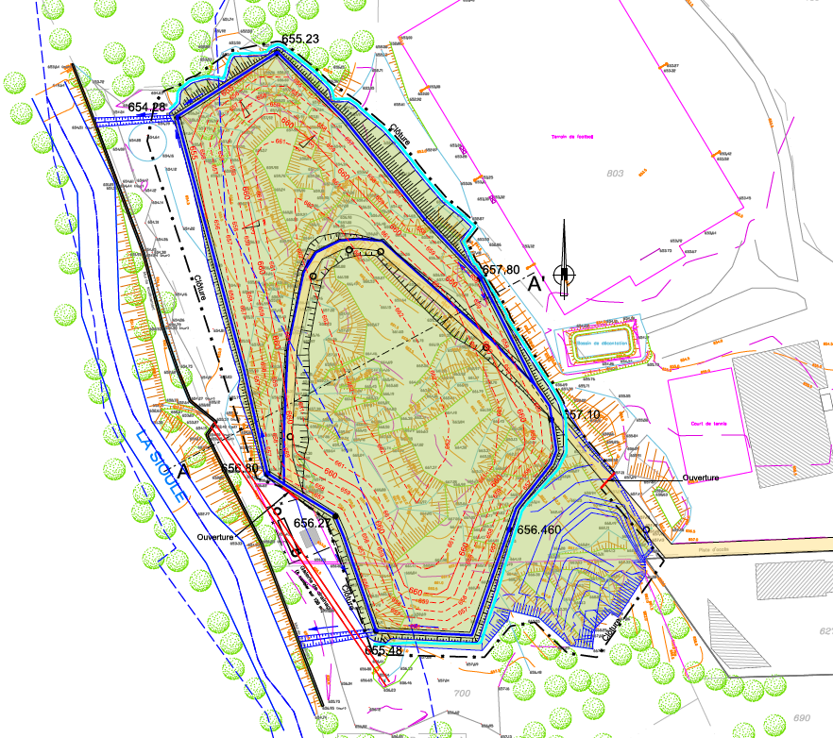
Topographie : Travaux

Slide 15
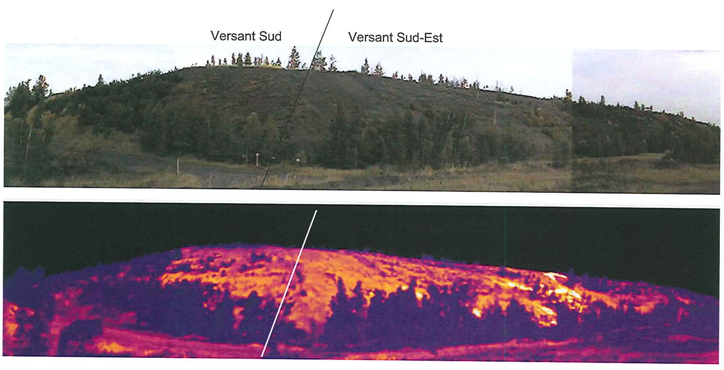
Suivi infra-rouge : terrils
25 terrils suivis : 15 – 20 k€ / 100 ha (+30 000 tous les 2 ans avec suivi aérien)
Return

Slide 16
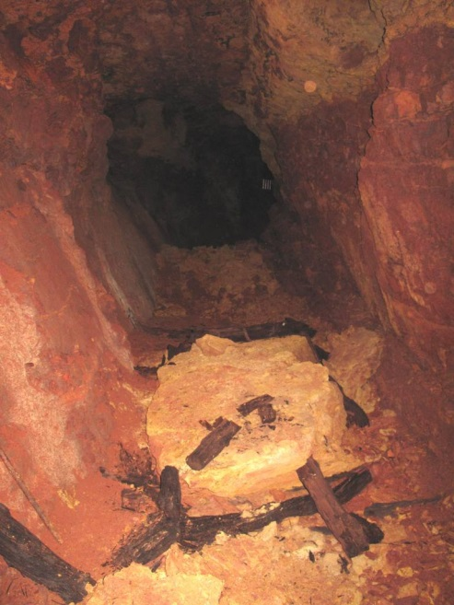
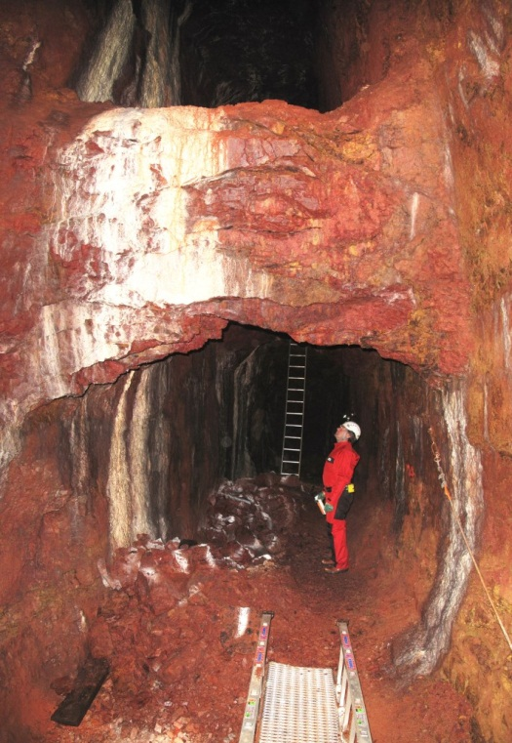
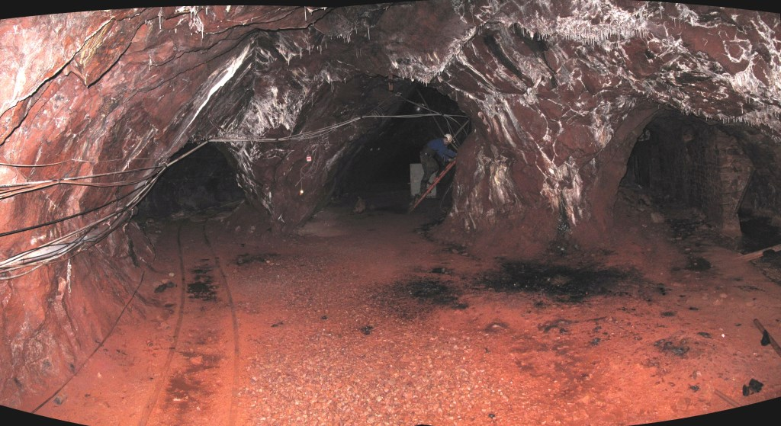
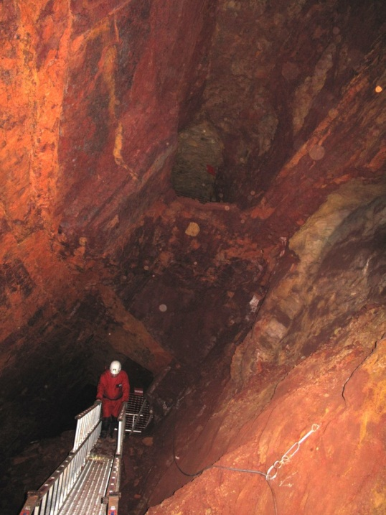
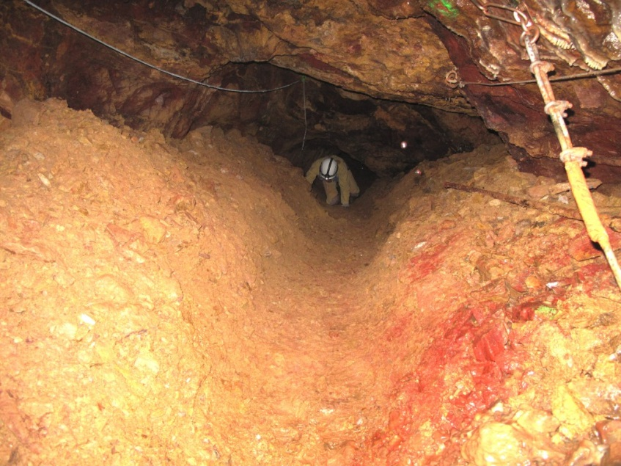
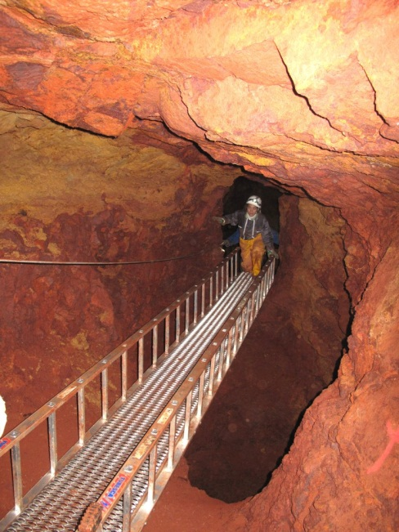
Cartographie souterraine
Besoin de développement ?

Slide 17
Bilan des enjeux et besoins
Besoins pour différents monitoring environnementaux, morphodynamiques, etc.
Besoins en données télédétectées :
imagerie pour la photo-interprétation, la topographie, le couvert végétal, etc.
mais aussi potentiellement pour prélèvements directs…
Avantages : accessibilité, sécurité, efficacité (rapport temps / quantité / qualité donnée)
Une prise de conscience progressive…

